Slide 1
Capitolo III
Il mercato dei beni

Slide 2
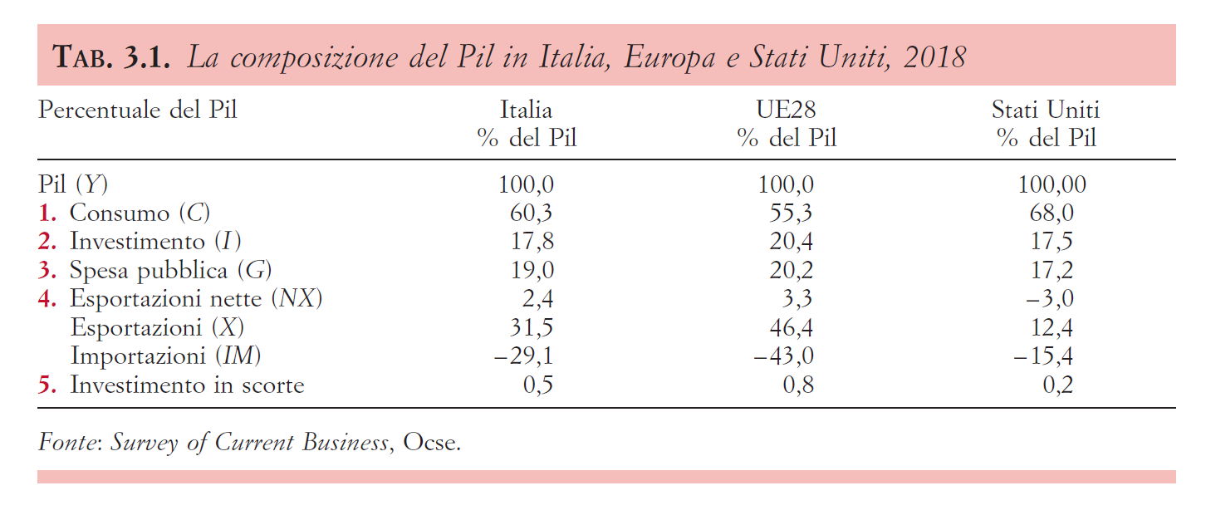
1. La composizione del Pil

Slide 3
1. La composizione del Pil
Analizziamone le componenti:
Consumo (C): beni e servizi acquistati dai consumatori;
Investimento (I): talvolta chiamato investimento fisso per distinguerlo dall’investimento in scorte. E’ la somma dell’investimento non residenziale e residenziale;
Spesa pubblica (G): beni e servizi acquistati dallo stato e dagli enti pubblici. Non include né i trasferimenti (assistenza sanitaria e sociale), né gli interessi del debito pubblico.

Slide 4
1. La composizione del Pil
Importazioni (IM): acquisti di beni e servizi dall’estero effettuati dai residenti (consumatori, imprese, governo);
Esportazioni (X): gli acquisti di beni e servizi nazionali da parte del resto del mondo.

Slide 5
1. La composizione del Pil
Esportazioni nette, (X-IM) o saldo commerciale, è dato dalla differenza tra esportazioni e importazioni
X>IM : avanzo commerciale
X<IM : disavanzo commerciale
Investimento in scorte: differenza tra beni prodotti e beni venduti in un anno – cioè differenza tra produzione e vendite
Produzione > Vendite ⇒ le scorte aumentano
Produzione < Vendite ⇒ le scorte diminuiscono

Slide 6
2. La domanda di beni
La domanda totale di beni, Z, può essere scritta come:
Questa equazione è un’identità che definisce Z come la somma di consumo, investimento, spesa pubblica ed esportazioni nette.
Per studiare con più facilità quali siano i fattori determinanti di Z introdurremo alcune semplificazioni, che abbandoneremo in seguito.

Slide 7
2. La domanda di beni
Semplificazioni nella nostra economia:
Le imprese producono uno stesso bene che può essere usato come bene di consumo, bene di investimento e come spesa pubblica.
Le imprese forniscono qualsiasi quantità di tale bene a un dato prezzo, P. Questa ipotesi è valida solo nel breve periodo.
L’economia è chiusa: non avvengono scambi con il resto del mondo. Esportazioni e importazioni sono uguali a zero.

Slide 8
2.1 Consumo (C)
Il reddito disponibile, (Y_{D}), è il fattore principale da cui dipendono le decisioni di consumo.
dove Y è il reddito aggregato e T rappresenta le imposte al netto dei trasferimenti.
La relazione tra il consumo e il reddito disponibile può essere espressa come:
È possibile assumere che la forma funzionale della relazione tra il consumo e il reddito disponibile sia lineare:

Slide 9
2.1 Consumo (C)
Il parametro c₀ rappresenta il livello di consumo quando il reddito disponibile è zero.
Il parametro c₁ è la propensione marginale al consumo.
Due restrizioni naturali sulla propensione al consumo:
c₁ > 0 (un aumento del reddito disponibile genera un aumento del consumo)
c₁ < 1 (un aumento del reddito disponibile genera un aumento meno che proporzionale del consumo. I consumatori consumano solo una parte dell’aumento del loro reddito disponibile)

